Slide 1
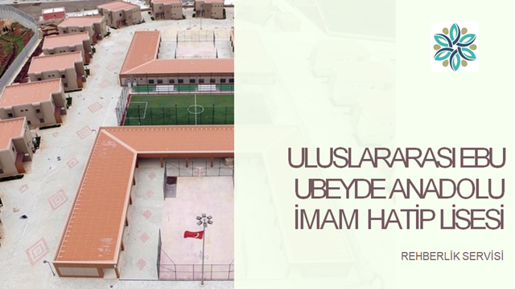

Slide 2
Bilinçli Teknoloji Kullanımı
İnternet ve Sosyal Medyanın Bilinçli Kullanımı

Slide 3
Bilinçli Teknoloji Kullanımı Nedir?
Günümüzde nerdeyse artık tüm evlerde bulunan bilgisayar, akıllı telefon ve televizyon çağımız gereğince gerekli araçlardır. Bu teknolojik araçların temel amacı insanlara kolaylık sağlamasıdır.
Teknolojinin kolaylaştırmak amacıyla gereğinde kullanılması ve hayatın diğer bölümlerini olumsuz etkilememesi bilinçli teknoloji kullanımı olarak tanımlanabilir.

Slide 4
Bilgisayar ve İnternet Teknolojisinin Çocuk ve Gençlere Sunduğu Fırsatlar
Çocuklar ve gençler internette doğru ve güvenilir bilgi kaynaklarına ulaşım konusunda bilgilendirildiği taktirde internet üzerinden yaptığı faydalı araştırmalar sayesinde kişisel gelişimlerine katkı sağlayıp pek çok bilgi edinebilirler.
İnternet ve teknoloji, üretkenliğe de özendirmektedir
Normal koşullarda ulaşılması zor olan bir insanla iletişim kurulabilmekte ve paylaşımda bulunma imkanı bulunmaktadır.
İnternet sesli ve görüntülü olarak dünyanın bir ucundan diğer ucuna erişim sağlayabilme imkanı sunar.

Slide 5
Bilgisayar ve İnternet Teknolojisinin Barındırdığı Olası Riskler
Fikren hazır olmadıkları bazı içeriklere maruz kalabilirler.
İnternet ortamında denetimsiz bırakılan çocukların, aşırı şiddet içeren resim, görüntü, video vb. içeriklere erişme ihtimalleri oldukça yüksektir.
Çocukların internet ortamında oynadıkları sohbet etme imkanı sunan oyunlar veya sosyal paylaşım siteleri, yanlış arkadaşlıklar geliştirilmesine, kötü niyetli kişiler tarafından kandırılma, dolandırılma gibi telafisi güç durumlara sebep olabilir
Çocuklar ya da gençler ebeveynlerinin kredi kartları ile haber vermeden alışveriş yapabilirler.

Slide 6
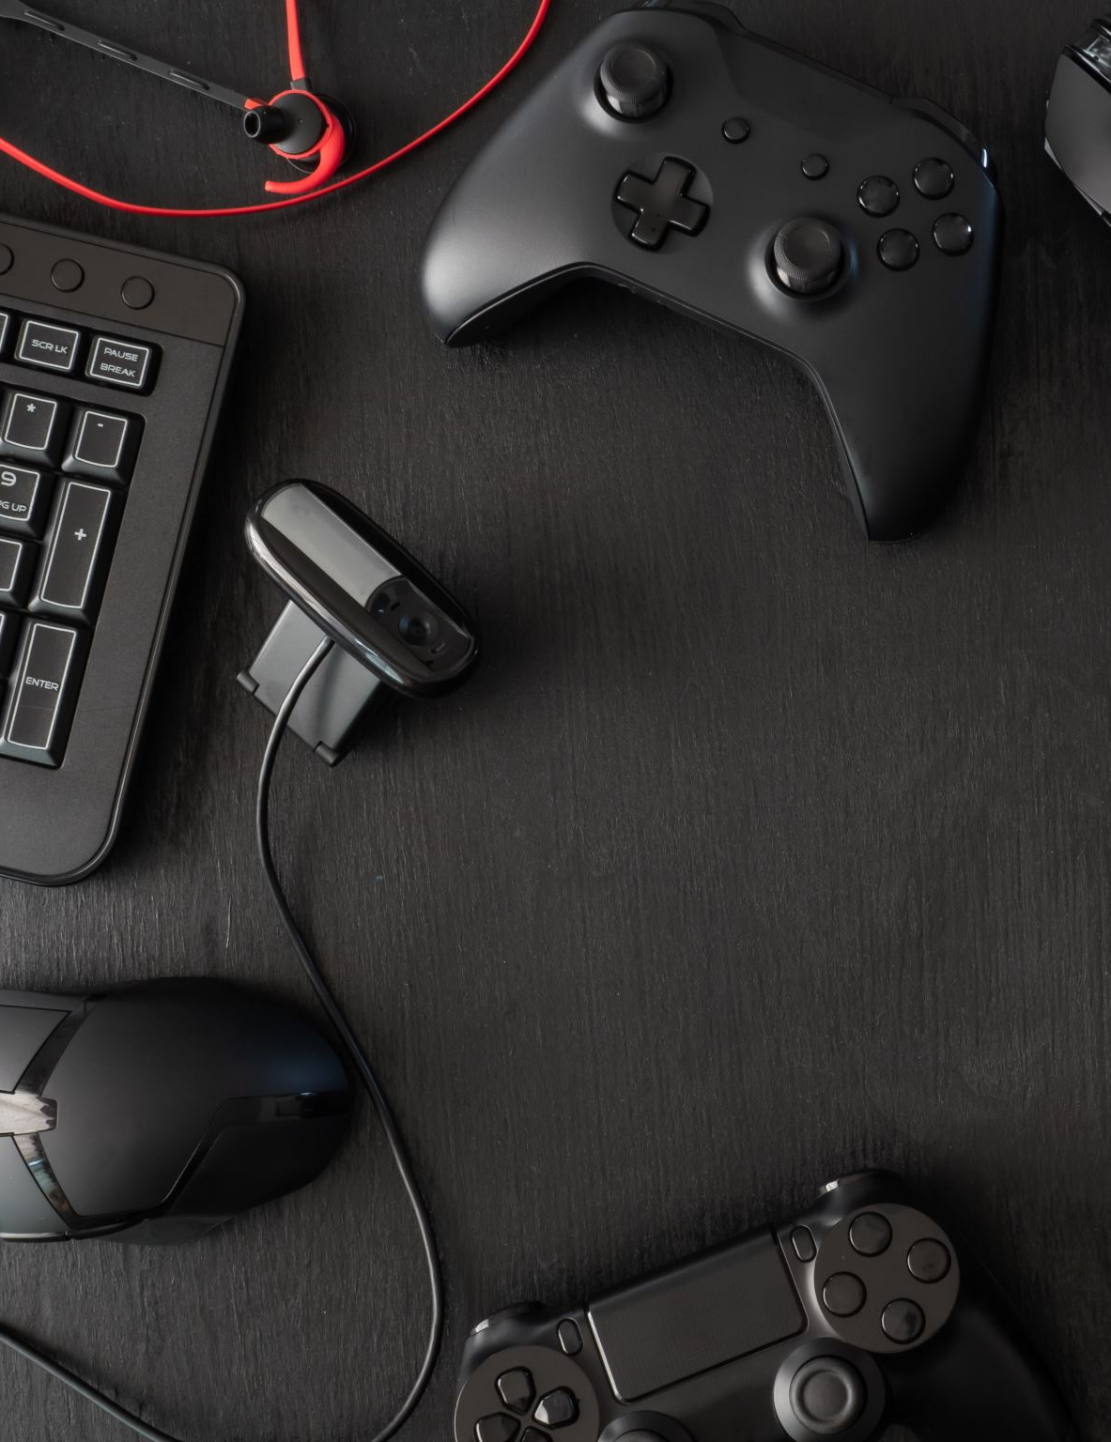
İndirilen oyun programlarında virüs, casus yazılım gibi zararlı yazılımlar bilgisayara bulaşabilir
Asosyal bir kişilik gelişimine neden olabilmektedirler.
Fiziksel, zihinsel, sosyal ve psikolojik gelişim alanlarında ciddi problemlerin görülmesine neden olabilmektedirler.
Siber zorbalığa maruz kalabilir ya da siber zorbalık yapabilirler.

Slide 7
Bilinçsiz Teknoloji Kullanımının Zararları Nelerdir
Fiziksel Şikâyetler
Sosyal Alanda Görülen Şikâyetler

Slide 8
Teknoloji Bağımlılığı nedir? Çeşitleri Nelerdir?
Sosyal Medya Bağımlılığı
Oyun Bağımlılığı
Cep Telefonu, Tablet ve Bilgisayar Bağımlılığı

Slide 9
Siber Zorbalık
Siber Zorbalık; bilgi ve iletişim teknolojilerini kullanarak bir birey ya da gruba yapılan teknik ya da ilişkisel tarzda zarar verme davranışlarıdır.

Slide 10
Siber Zorbalığın Önüne Geçebilmek İçin;
Çocuğunuza siber zorbalığın ne olduğunu ve karşılaştığında neler yapabileceğini anlatın
Çocuğunuzla yeterince kaliteli zaman geçirin.
Çocuğunuzun empati, şefkat, merhamet gibi kavramları öğrenmesini sağlayacak davranışlarda bulunun.
İnternetin doğru ve güvenli kullanım yöntemlerini çocuğunuza öğretin ve bu konuda doğru model olun.
Çocuğunuzun şiddet içerikli oyunlar ve filmler izlemelerine müsaade etmeyin.

Slide 11
Bilgisayar ve İnternet Teknolojisinin Barındırdığı Olası Risklere Karşı Neler Yapılabilir?
Öncelikler en az çocuklarınız kadar internet ve dijital aletler hakkında bilgi sahibi olmalısınız.
İnternet ortamında her zaman insanların kendilerini tanıttıklarından farklı olabileceği unutulmamalı, bu konuda çocuğunuz bilinçlendirilmelidir.
Çocuğunuzla birlikte makul kuralların olduğu bir liste hazırlanmalıdır.
Çocuğunuzun yaşı ve gelişim düzeyi dikkate alınarak, makul süre sınırlamalarının konması ve kullanımının sınırlandırılması şarttır.

Slide 12
Çocuğunuzun fotoğrafını hiçbir internet sitesinde veya haber grubunda paylaşmayınız.
İnternet kullanımı çocuğunuzun gündelik yaşamını ciddi anlamda olumsuz etkiliyorsa bir uzmana başvurunuz.
Çocuğunuza yapmaması gereken şeyleri sebepleri ile söyleyin.
Aile dışından birinin kontrolünüz olmadan bilgisayarı kullanmasına ve internette gezinmesine izin vermeyin.

Slide 13
Çocuklarla Kurulacak Sağlıklı İlişkide Ebeveynlerin Dikkat Etmesi Gerekenler?
Teknoloji kullanımında onlara model olun.
Çocuklarınıza koşulsuz sevginizi göstermelisiniz.
Çocuğunuzla birlikte vakit geçireceğiniz aktiviteler düzenleyin.
Birlikte kitap okuyun.İnternet site ve uygulamaları birlikte keşfedin bu sayede internetin nasıl kullanılması gerektiği konusunda model olabilirsiniz.
Erken yaşlardan itibaren yapabilecekleri sorumluluklar verin.

Slide 14
Spor ve sanat faaliyetleri ile meşgul olmasını sağlayın.
Amacı olmayan gencin problemli davranışlar göstermesi normaldir.
Onların beceri ve kişiliklerine uygun hedefler belirlemelerine yardımcı olun
Sonuçtan bağımsız olarak çocuğunuzun gösterdiği çabayı ödüllendirin
.Çocuğunuzun gerçek yaşamdaki ve internet ortamında ki arkadaşlarını tanıyın

